Slide 1
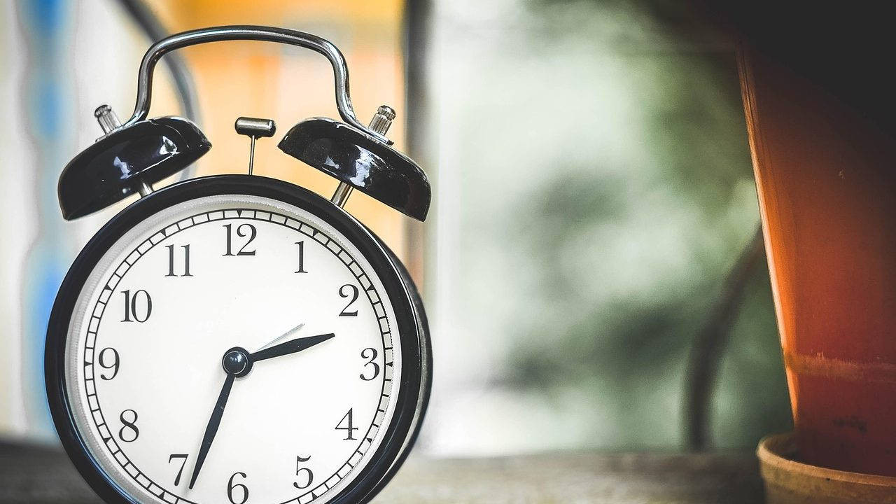
Cómo observar tus
hábitos de sueño: una
semana de notas sin
apps que juzguen
Salud y Estética
Ver el OA en saludyestetica.lumbre.lat
Notes:
Objeto de aprendizaje de Lumbre · Salud y Estética
Enlace: https://saludyestetica.lumbre.lat/object/sye-c03-r01-oa01-observar-el-sueno

Slide 2
Acerca de este OA · 1 de 2
Objetivo
Registrar durante una semana cinco datos observables del sueño —horas de acostarse y levantarse, despertares recordados, sensación al despertar, somnolencia diurna y lo que ocurrió antes de dormir— y decidir, con ese registro en la mano, qué cambiar y en qué momento conviene una valoración profesional.
Cómo observar tus hábitos de sueño: una semana de notas sin apps que juzguen
2 / 67
Notes:
Enlace al OA: https://saludyestetica.lumbre.lat/object/sye-c03-r01-oa01-observar-el-sueno

Slide 3
Acerca de este OA · 2 de 2
Descripción
Lección práctica para mirar el sueño con datos propios: qué anotar cada día, cómo leer la referencia de horas sin convertirla en una meta individual y en qué momento el registro se detiene para dar paso a una consulta.
Autoría: Salud y Estética
Etiquetas: sueño · descanso · registro · hábitos · autocuidado · somnolencia
Cómo observar tus hábitos de sueño: una semana de notas sin apps que juzguen
3 / 67
Notes:
Continuación de «Acerca de este OA» (2 de 2).

Slide 4
Cómo observar tus hábitos de sueño: una semana de notas sin apps que juzguen · 1 de 3
Público y alcance
Personas adultas con jornada sedentaria que duermen mal o sienten que descansan poco, y quienes quieren observar el sueño sin depender de una aplicación ni de un aparato. No requiere experiencia previa, no diagnostica trastornos del sueño y no sustituye la valoración de un profesional de la salud.
Cómo observar tus hábitos de sueño: una semana de notas sin apps que juzguen
4 / 67

Slide 5
Cómo observar tus hábitos de sueño: una semana de notas sin apps que juzguen · 2 de 3
Son las 7:10 de un martes y Lorena —caso ficticio, nombre inventado— revisa el teléfono antes de bajar del coche. La aplicación de sueño le dio 64 de 100 y la etiqueta «calidad regular». Ella calcula que durmió unas seis horas y media, pero no sabe si el número es poco o si el problema es que a las cuatro de la tarde se le cierran los ojos en la junta.
La app mide movimiento y tiempo en la cama; no sabe que el café de las seis, la serie hasta la medianoche ni el ronquido que su pareja mencionó el domingo forman parte de la misma historia.
Cómo observar tus hábitos de sueño: una semana de notas sin apps que juzguen
5 / 67
Notes:
Continuación de «Cómo observar tus hábitos de sueño: una semana de notas sin apps que juzguen» (2 de 3).

Slide 6
Cómo observar tus hábitos de sueño: una semana de notas sin apps que juzguen · 3 de 3
Esta lección no le pide una meta de horas ni un aparato mejor: le pide una semana de notas honestas, cinco datos por día, para mirar el sueño como se mira cualquier otro hábito, con información propia y sin ponerle un nombre clínico.
Cómo observar tus hábitos de sueño: una semana de notas sin apps que juzguen
6 / 67
Notes:
Continuación de «Cómo observar tus hábitos de sueño: una semana de notas sin apps que juzguen» (3 de 3).

Slide 7
Lo que una aplicación no te puede decir · 1 de 2
Una aplicación de sueño no miente, pero tampoco explica. Detecta cuándo el teléfono se quedó quieto, cuánto ruido hubo y a qué hora lo desbloqueaste; con eso arma un puntaje que cambia cuando cambia la versión de la app. Lo que no puede registrar es lo que tú sabes: que te despertaste con la boca seca, que te dormiste en el transporte, que la noche del jueves fue distinta porque cenaste tarde. Ese conocimiento es el que sirve para decidir. El puntaje, en cambio, invita a comparar noches como si fueran calificaciones y a sentir que el descanso se gana o se pierde.
Cómo observar tus hábitos de sueño: una semana de notas sin apps que juzguen
7 / 67

Slide 8
Lo que una aplicación no te puede decir · 2 de 2
Observar es distinto de vigilar. Observar es anotar lo que pasó, sin calificarlo ni intentar corregirlo esa misma noche; vigilar es revisar la hora cada vez que te despiertas y calcular cuánto te queda de descanso. Lo primero da información; lo segundo, muchas veces, quita el sueño. En este curso el registro se hace en papel o en una nota del teléfono, una línea por día, y se lee al final de la semana. Una semana es una convención del ejercicio, no una norma: alcanza para ver un martes y un domingo, que suelen parecerse poco, y para distinguir una mala noche de un patrón.
Cómo observar tus hábitos de sueño: una semana de notas sin apps que juzguen
8 / 67
Notes:
Continuación de «Lo que una aplicación no te puede decir» (2 de 2).

Slide 9
Los cinco datos de cada día · 1 de 4
Cinco datos bastan y ninguno exige un reloj inteligente. Primero, la hora a la que te acostaste y la hora a la que te levantaste, tal como ocurrió. Segundo, si recuerdas haberte despertado y cuántas veces; la memoria no es exacta y no hace falta que lo sea, porque lo que se busca es el patrón, no el minutaje. Tercero, cómo te sentiste al despertar: descansada, pesada, con dolor de cabeza, con la sensación de no haber dormido. Cuarto, en qué momento del día tuviste sueño y en qué situación estabas. Quinto, qué pasó antes de acostarte: la última cafeína, la cena, las pantallas, la luz.
Cómo observar tus hábitos de sueño: una semana de notas sin apps que juzguen
9 / 67

Slide 10
Los cinco datos de cada día · 2 de 4
En el quinto dato entran el café, el té, los refrescos de cola y el chocolate; también una cena copiosa, el alcohol, las pantallas y la luz fuerte. La guía de hábitos de sueño del NHLBI advierte que la cafeína es un estimulante cuyos efectos pueden durar hasta ocho horas y recomienda reservar la hora previa a la cama para actividades tranquilas, lejos del ejercicio intenso y de la luz artificial brillante (F-037). No es una lista de prohibiciones: es una lista de lo que conviene anotar para saber si coincide con las noches peores. La línea se escribe al día siguiente, no el domingo de memoria.
Cómo observar tus hábitos de sueño: una semana de notas sin apps que juzguen
10 / 67
Notes:
Continuación de «Los cinco datos de cada día» (2 de 4).

Slide 11
Los cinco datos de cada día · 3 de 4
Qué es y qué no es esta lección
Formación general, de carácter informativo. Enseña a registrar hábitos de sueño y a decidir con esos datos; no diagnostica insomnio, apnea ni ningún trastorno, no indica tratamientos y no sustituye una consulta. No habilita para ejercer una profesión sanitaria.
Cómo observar tus hábitos de sueño: una semana de notas sin apps que juzguen
11 / 67
Notes:
Continuación de «Los cinco datos de cada día» (3 de 4).

Slide 12
Los cinco datos de cada día · 4 de 4
El registro no es un diagnóstico
Un puntaje de app, un ronquido o tres noches malas no nombran una enfermedad. Se anotan, se leen en conjunto y, si cumplen los criterios de la lección, se llevan a valoración. No ajustes medicamentos por tu cuenta.
Una línea por día
Si el registro te toma más de un minuto, está demasiado largo. Hora de acostarte, hora de levantarte, despertares, cómo despertaste, somnolencia y lo que pasó antes: eso basta para empezar.
Cómo observar tus hábitos de sueño: una semana de notas sin apps que juzguen
12 / 67
Notes:
Continuación de «Los cinco datos de cada día» (4 de 4).

Slide 13
La referencia de horas: un dato, no una meta · 1 de 2
La referencia más citada para adultos es de siete a ocho horas diarias. El NHLBI la presenta en una tabla por edad y aclara que esa tabla refleja las recomendaciones de la American Academy of Sleep Medicine refrendadas por la American Academy of Pediatrics (F-037). Es un dato poblacional: describe un rango recomendado para la población adulta, no una cuota individual ni una orden para tu próxima noche. Sirve para ubicarse, no para fijarse una deuda. Hay quien funciona con menos y quien necesita más, y eso no se decide con una tabla: se observa, y si hace falta se valora con un profesional.
Cómo observar tus hábitos de sueño: una semana de notas sin apps que juzguen
13 / 67

Slide 14
La referencia de horas: un dato, no una meta · 2 de 2
El mismo documento explica la deuda de sueño: si pierdes horas con regularidad, la pérdida se acumula (F-037). De ahí viene la idea de que el fin de semana repone, que es solo parcial: dormir hasta tarde el sábado puede aliviar el cansancio y, al mismo tiempo, desacomodar el horario del domingo y del lunes. La guía recomienda mantener un horario semejante entre semana y fin de semana, sin convertirlo en una regla exacta. En el registro, esa diferencia se ve: compara la hora de acostarte un martes con la de un sábado y anota lo que observes, sin intentar corregirlo todavía.
Cómo observar tus hábitos de sueño: una semana de notas sin apps que juzguen
14 / 67
Notes:
Continuación de «La referencia de horas: un dato, no una meta» (2 de 2).

Slide 15
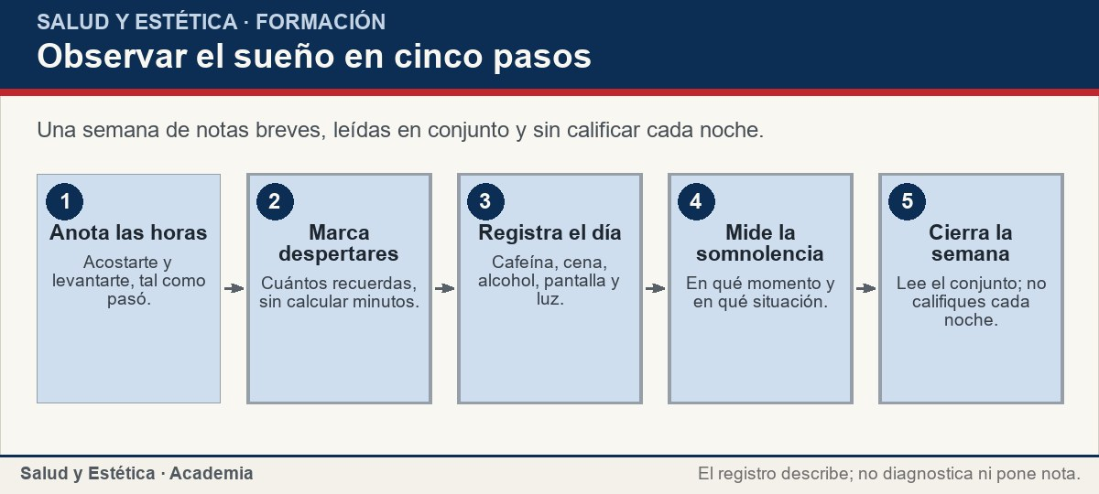
La referencia de horas: un dato, no una meta
Una semana de notas breves, leídas en conjunto y sin calificar cada noche.
Ver imagen original en el OA
Notes:
Imagen del OA: assets/fig-1-flujo.jpg
Texto alternativo: Observar el sueño en cinco pasos
Pie: Una semana de notas breves, leídas en conjunto y sin calificar cada noche.
Enlace: https://saludyestetica.lumbre.lat/object/sye-c03-r01-oa01-observar-el-sueno

Slide 16
Leer el registro sin poner nombres clínicos · 1 de 2
Al leer la semana, busca coincidencias, no culpables. Si las noches con café a las seis son las mismas en las que tardaste en dormir, tienes una hipótesis para probar; si las pantallas aparecen todas las noches, la hipótesis es más difícil de aislar. El registro no demuestra causas: muestra lo que se repite. Por eso el paso siguiente es cambiar una sola cosa y volver a anotar, en lugar de rehacer la vida entera el lunes. Un cambio aislado y una semana más de notas valen más que cinco propósitos simultáneos que después no se pueden atribuir a nada.
Cómo observar tus hábitos de sueño: una semana de notas sin apps que juzguen
16 / 67

Slide 17
Leer el registro sin poner nombres clínicos · 2 de 2
También hay que decir lo que el diario no puede hacer. Tres noches malas no son un insomnio, y un ronquido no es una apnea: son observaciones que se llevan a valoración cuando cumplen ciertos criterios. Este curso no usa esas palabras para etiquetar a nadie; las usa para nombrar lo que un profesional evalúa. Confundir el registro con un diagnóstico tiene dos consecuencias malas: te quedas con una explicación inventada y dejas de consultar a quien sí puede revisar el problema. El diario sirve para llegar mejor a esa conversación, no para reemplazarla.
Cómo observar tus hábitos de sueño: una semana de notas sin apps que juzguen
17 / 67
Notes:
Continuación de «Leer el registro sin poner nombres clínicos» (2 de 2).

Slide 18
Leer el registro sin poner nombres clínicos
Situaciones frecuentes al observar el sueño y qué hacer con ellas. No son diagnósticos: son decisiones de registro y derivación.
Cómo observar tus hábitos de sueño: una semana de notas sin apps que juzguen
18 / 67
Notes:
Título completo de la tabla que sigue.

Slide 19
Tabla · 1 de 2
Situación | Qué observar | Respuesta
La app dice 62 y no sé si es poco | El número sale de movimiento y tiempo en la cama | Compáralo con cómo te sentiste, no con el puntaje.
Me dormí en la junta de las cuatro | Somnolencia en una situación que exige atención | Anótalo; si se repite, coméntalo en consulta.
Café a las seis de la tarde | La cafeína puede seguir activa horas después | Anota la hora y observa esa noche.
Cómo observar tus hábitos de sueño: una semana de notas sin apps que juzguen
19 / 67
Notes:
Tabla del OA: Tabla
Enlace: https://saludyestetica.lumbre.lat/object/sye-c03-r01-oa01-observar-el-sueno

Slide 20
Tabla · 2 de 2
Situación | Qué observar | Respuesta
El fin de semana duermo hasta mediodía | Diferencia grande con los días de trabajo | Anota ambas horas y prueba acercarlas sin exigirte.
Mi pareja dice que ronco y que dejo de respirar | Pausas observadas por otra persona | No lo interpretes: llévalo a valoración.
Llevo semanas despertándome a las tres | Duración de semanas, no una noche aislada | Deja el diario y pide una consulta.
Cómo observar tus hábitos de sueño: una semana de notas sin apps que juzguen
20 / 67
Notes:
Tabla del OA: Tabla
Enlace: https://saludyestetica.lumbre.lat/object/sye-c03-r01-oa01-observar-el-sueno

Slide 21
Cuándo el diario se detiene y empieza la consulta · 1 de 2
Este curso adopta tres criterios de derivación, deliberadamente conservadores. El primero: somnolencia que interfiere con el día, sobre todo si aparece al conducir, al operar algo o en una situación que exige atención sostenida. El segundo: un ronquido con pausas que otra persona haya observado; no se interpreta en casa, se describe en la consulta. El tercero: dificultad para dormir o despertares que se repiten durante semanas, no una racha de tres noches. Ninguno de los tres es un diagnóstico ni una alarma: son motivos para dejar el diario y pedir una valoración.
Cómo observar tus hábitos de sueño: una semana de notas sin apps que juzguen
21 / 67

Slide 22
Cuándo el diario se detiene y empieza la consulta · 2 de 2
A la consulta conviene llevar la semana de notas, la lista de lo que tomas —aunque sea un suplemento o un té llamado natural— y las preguntas escritas. No cambies ni suspendas medicamentos por tu cuenta a partir de lo que leas aquí: esa decisión es de quien los indicó. El profesional puede pedir estudios, hacer preguntas que el diario no cubre o descartar lo que tú ya sospechabas. Tu parte es llegar con información ordenada; la suya, valorar. Esa división del trabajo es la que hace útil el registro y la que evita que un cuaderno se convierta en un consultorio improvisado.
Cómo observar tus hábitos de sueño: una semana de notas sin apps que juzguen
22 / 67
Notes:
Continuación de «Cuándo el diario se detiene y empieza la consulta» (2 de 2).

Slide 23
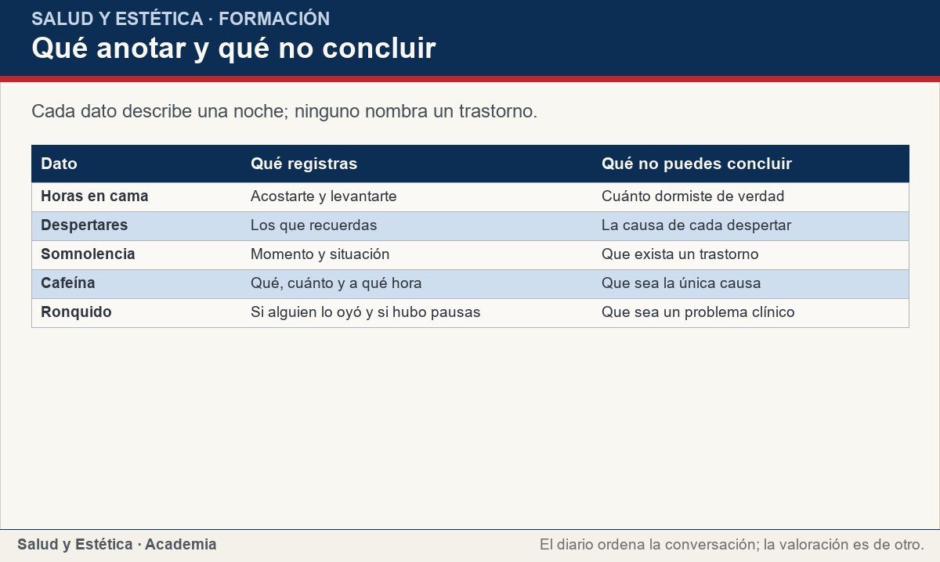
Cuándo el diario se detiene y empieza la consulta
Cada dato describe una noche; ninguno nombra un trastorno.
Ver imagen original en el OA
Notes:
Imagen del OA: assets/fig-2-matriz.jpg
Texto alternativo: Qué anotar y qué no concluir
Pie: Cada dato describe una noche; ninguno nombra un trastorno.
Enlace: https://saludyestetica.lumbre.lat/object/sye-c03-r01-oa01-observar-el-sueno

Slide 24
Cerrar la semana sin convertirla en un examen · 1 de 2
Al séptimo día, lee las notas de corrido antes de decidir. Cuenta cuántas noches anotaste algo y qué se repitió; no calcules un promedio de horas si no lo necesitas. Elige un solo cambio posible dentro de tu vida real —adelantar el café, cenar un poco antes, dejar el teléfono fuera del alcance de la cama, bajar la luz de la sala— y pruébalo otra semana con el mismo registro. Si el cambio no se sostiene, no es un fracaso moral: es información sobre lo que tu semana permite. Ajusta y sigue, con una sola variable a la vez.
Cómo observar tus hábitos de sueño: una semana de notas sin apps que juzguen
24 / 67

Slide 25
Cerrar la semana sin convertirla en un examen · 2 de 2
El sueño no se arregla solo en la cama. La guía de la OMS sobre actividad física enumera el sueño entre los beneficios que asocia a la actividad física en adultos (F-036); no es una promesa para tu caso, es una razón para mirar también cuánto te mueves durante el día, que es el tema de la tercera lección. Antes de eso, la segunda lección trata del entorno y de la rutina: lo que se puede ordenar alrededor de la noche. Guarda el diario. Es la línea de base contra la que vas a comparar cualquier cambio, incluidos los de las próximas dos lecciones.
Cómo observar tus hábitos de sueño: una semana de notas sin apps que juzguen
25 / 67
Notes:
Continuación de «Cerrar la semana sin convertirla en un examen» (2 de 2).

Slide 26
Sección
Cerrar la semana sin convertirla en un examen · Procedimiento: observar el sueño durante una semana · Paso 1 de 6
Prepara el soporte
Elige papel o una nota del teléfono y escribe seis columnas: fecha, hora de acostarte, hora de levantarte, despertares recordados, cómo desperté y qué pasó antes de dormir. No necesitas una app ni un reloj especial. Deja el soporte donde lo veas al despertar, no donde lo veas a medianoche.
Cómo observar tus hábitos de sueño: una semana de notas sin apps que juzguen
26 / 67
Notes:
Recorrido: Procedimiento: observar el sueño durante una semana
Paso 1 de 6: Prepara el soporte
Texto del paso: Elige papel o una nota del teléfono y escribe seis columnas: fecha, hora de acostarte, hora de levantarte, despertares recordados, cómo desperté y qué pasó antes de dormir. No necesitas una app ni un reloj especial. Deja el soporte donde lo veas al despertar, no donde lo veas a medianoche.
Enlace: https://saludyestetica.lumbre.lat/object/sye-c03-r01-oa01-observar-el-sueno

Slide 27
Sección
Cerrar la semana sin convertirla en un examen · Procedimiento: observar el sueño durante una semana · Paso 2 de 6
Anota al levantarte
Antes de revisar mensajes, escribe la hora de levantarte, cuántas veces recuerdas haberte despertado y cómo te sientes. Si no recuerdas nada, escribe «sin registro»: también es un dato. No estimes minutos ni completes lo que no sabes.
Cómo observar tus hábitos de sueño: una semana de notas sin apps que juzguen
27 / 67
Notes:
Recorrido: Procedimiento: observar el sueño durante una semana
Paso 2 de 6: Anota al levantarte
Texto del paso: Antes de revisar mensajes, escribe la hora de levantarte, cuántas veces recuerdas haberte despertado y cómo te sientes. Si no recuerdas nada, escribe «sin registro»: también es un dato. No estimes minutos ni completes lo que no sabes.
Enlace: https://saludyestetica.lumbre.lat/object/sye-c03-r01-oa01-observar-el-sueno

Slide 28
Sección
Cerrar la semana sin convertirla en un examen · Procedimiento: observar el sueño durante una semana · Paso 3 de 6
Anota el día al cerrarlo
Registra la última cafeína y su hora, si la cena fue copiosa, si hubo alcohol, cuánto tiempo de pantalla antes de la cama y si hiciste movimiento. Una palabra por casilla basta. La idea es tener una lista de lo que rodeó la noche, no un expediente.
Cómo observar tus hábitos de sueño: una semana de notas sin apps que juzguen
28 / 67
Notes:
Recorrido: Procedimiento: observar el sueño durante una semana
Paso 3 de 6: Anota el día al cerrarlo
Texto del paso: Registra la última cafeína y su hora, si la cena fue copiosa, si hubo alcohol, cuánto tiempo de pantalla antes de la cama y si hiciste movimiento. Una palabra por casilla basta. La idea es tener una lista de lo que rodeó la noche, no un expediente.
Enlace: https://saludyestetica.lumbre.lat/object/sye-c03-r01-oa01-observar-el-sueno

Slide 29
Sección
Cerrar la semana sin convertirla en un examen · Procedimiento: observar el sueño durante una semana · Paso 4 de 6
Marca la somnolencia
Cada vez que notes sueño, anota el momento y la situación: después de comer, en el transporte, en una junta, viendo televisión. No te fuerces a buscarla; solo registra lo que aparezca. Esa línea es la que después dirá si el problema se queda en la noche o invade el día.
Cómo observar tus hábitos de sueño: una semana de notas sin apps que juzguen
29 / 67
Notes:
Recorrido: Procedimiento: observar el sueño durante una semana
Paso 4 de 6: Marca la somnolencia
Texto del paso: Cada vez que notes sueño, anota el momento y la situación: después de comer, en el transporte, en una junta, viendo televisión. No te fuerces a buscarla; solo registra lo que aparezca. Esa línea es la que después dirá si el problema se queda en la noche o invade el día.
Enlace: https://saludyestetica.lumbre.lat/object/sye-c03-r01-oa01-observar-el-sueno

Slide 30
Sección
Cerrar la semana sin convertirla en un examen · Procedimiento: observar el sueño durante una semana · Paso 5 de 6
Cierra la semana y elige un cambio
Al séptimo día, lee todo de corrido. Identifica qué se repitió en las noches peores y elige un solo cambio posible para la semana siguiente. No cambies cinco cosas: si cambias cinco, no sabrás cuál sirvió. Vuelve a anotar con el mismo formato para comparar.
Cómo observar tus hábitos de sueño: una semana de notas sin apps que juzguen
30 / 67
Notes:
Recorrido: Procedimiento: observar el sueño durante una semana
Paso 5 de 6: Cierra la semana y elige un cambio
Texto del paso: Al séptimo día, lee todo de corrido. Identifica qué se repitió en las noches peores y elige un solo cambio posible para la semana siguiente. No cambies cinco cosas: si cambias cinco, no sabrás cuál sirvió. Vuelve a anotar con el mismo formato para comparar.
Enlace: https://saludyestetica.lumbre.lat/object/sye-c03-r01-oa01-observar-el-sueno

Slide 31
Sección
Cerrar la semana sin convertirla en un examen · Procedimiento: observar el sueño durante una semana · Paso 6 de 6
Decide si el siguiente paso es una consulta
Si hay somnolencia que interfiere con conducir o trabajar, ronquido con pausas observadas por otra persona, o despertares que duran semanas, deja el diario y pide valoración. Lleva las notas y la lista de lo que tomas. No ajustes ni suspendas medicamentos por tu cuenta.
Cómo observar tus hábitos de sueño: una semana de notas sin apps que juzguen
31 / 67
Notes:
Recorrido: Procedimiento: observar el sueño durante una semana
Paso 6 de 6: Decide si el siguiente paso es una consulta
Texto del paso: Si hay somnolencia que interfiere con conducir o trabajar, ronquido con pausas observadas por otra persona, o despertares que duran semanas, deja el diario y pide valoración. Lleva las notas y la lista de lo que tomas. No ajustes ni suspendas medicamentos por tu cuenta.
Enlace: https://saludyestetica.lumbre.lat/object/sye-c03-r01-oa01-observar-el-sueno

Slide 32
Sección
Cerrar la semana sin convertirla en un examen · Caso trabajado: la semana de Lorena · Paso 1 de 4
Los datos del caso
Caso ficticio. Lorena, nombre inventado, 34 años, trabaja sentada frente a una computadora y conduce cuarenta minutos al día. La app le da 64 de 100. Duerme unas seis horas y media, se despierta una o dos veces y a las cuatro de la tarde le cuesta seguir una junta.
Cómo observar tus hábitos de sueño: una semana de notas sin apps que juzguen
32 / 67
Notes:
Recorrido: Caso trabajado: la semana de Lorena
Paso 1 de 4: Los datos del caso
Texto del paso: Caso ficticio. Lorena, nombre inventado, 34 años, trabaja sentada frente a una computadora y conduce cuarenta minutos al día. La app le da 64 de 100. Duerme unas seis horas y media, se despierta una o dos veces y a las cuatro de la tarde le cuesta seguir una junta.
Enlace: https://saludyestetica.lumbre.lat/object/sye-c03-r01-oa01-observar-el-sueno

Slide 33
Sección
Cerrar la semana sin convertirla en un examen · Caso trabajado: la semana de Lorena · Paso 2 de 4
Qué anotó
Durante siete días escribió seis columnas. Descubrió que el café de las seis aparecía en cinco de las siete noches, que la serie terminaba después de las once en cuatro noches y que el sábado se levantaba casi tres horas más tarde que entre semana. También anotó que la somnolencia fuerte llegaba después de comer y en el trayecto de regreso.
Cómo observar tus hábitos de sueño: una semana de notas sin apps que juzguen
33 / 67
Notes:
Recorrido: Caso trabajado: la semana de Lorena
Paso 2 de 4: Qué anotó
Texto del paso: Durante siete días escribió seis columnas. Descubrió que el café de las seis aparecía en cinco de las siete noches, que la serie terminaba después de las once en cuatro noches y que el sábado se levantaba casi tres horas más tarde que entre semana. También anotó que la somnolencia fuerte llegaba después de comer y en el trayecto de regreso.
Enlace: https://saludyestetica.lumbre.lat/object/sye-c03-r01-oa01-observar-el-sueno

Slide 34
Sección
Cerrar la semana sin convertirla en un examen · Caso trabajado: la semana de Lorena · Paso 3 de 4
Qué decidió
No se puso una meta de horas ni compró un aparato. Eligió un solo cambio: adelantar la última cafeína y dejar el teléfono cargando fuera del cuarto. Siguió anotando una semana más. La somnolencia del trayecto no desapareció, así que no la interpretó: la describió en la consulta junto con el ronquido que su pareja había mencionado.
Cómo observar tus hábitos de sueño: una semana de notas sin apps que juzguen
34 / 67
Notes:
Recorrido: Caso trabajado: la semana de Lorena
Paso 3 de 4: Qué decidió
Texto del paso: No se puso una meta de horas ni compró un aparato. Eligió un solo cambio: adelantar la última cafeína y dejar el teléfono cargando fuera del cuarto. Siguió anotando una semana más. La somnolencia del trayecto no desapareció, así que no la interpretó: la describió en la consulta junto con el ronquido que su pareja había mencionado.
Enlace: https://saludyestetica.lumbre.lat/object/sye-c03-r01-oa01-observar-el-sueno

Slide 35
Sección
Cerrar la semana sin convertirla en un examen · Caso trabajado: la semana de Lorena · Paso 4 de 4
Qué se lleva
Lorena sale con dos cosas: un cambio probado y un registro que explica qué pasa en sus noches y en sus tardes. No sale con un diagnóstico ni con la promesa de dormir ocho horas. La valoración dirá lo que corresponda; el diario ya hizo su trabajo, que era ordenar la información y evitar que la decisión se tomara a ciegas.
Cómo observar tus hábitos de sueño: una semana de notas sin apps que juzguen
35 / 67
Notes:
Recorrido: Caso trabajado: la semana de Lorena
Paso 4 de 4: Qué se lleva
Texto del paso: Lorena sale con dos cosas: un cambio probado y un registro que explica qué pasa en sus noches y en sus tardes. No sale con un diagnóstico ni con la promesa de dormir ocho horas. La valoración dirá lo que corresponda; el diario ya hizo su trabajo, que era ordenar la información y evitar que la decisión se tomara a ciegas.
Enlace: https://saludyestetica.lumbre.lat/object/sye-c03-r01-oa01-observar-el-sueno

Slide 36
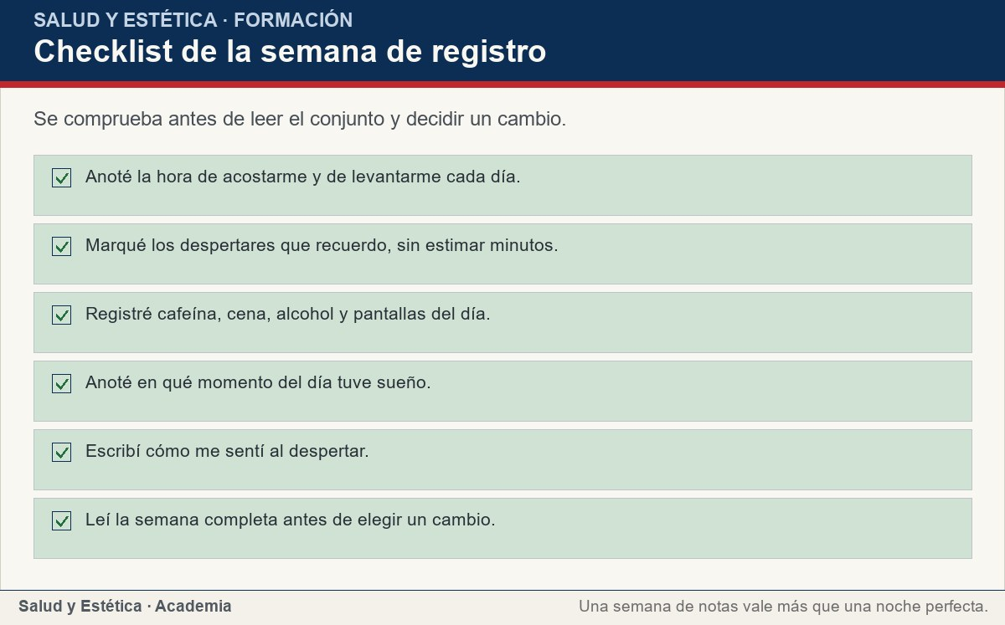
Cerrar la semana sin convertirla en un examen
Se comprueba antes de leer el conjunto y decidir un cambio.
Ver imagen original en el OA
Notes:
Imagen del OA: assets/fig-3-checklist.jpg
Texto alternativo: Checklist de la semana de registro
Pie: Se comprueba antes de leer el conjunto y decidir un cambio.
Enlace: https://saludyestetica.lumbre.lat/object/sye-c03-r01-oa01-observar-el-sueno

Slide 37
Errores frecuentes · 1 de 2
•
Llenar el diario el domingo de memoria. El recuerdo reconstruye y suaviza: la noche del miércoles ya no se parece a lo que pasó. Una línea al día toma menos de un minuto y conserva el dato.
•
Tomar el puntaje de la app como veredicto. El puntaje resume movimiento y tiempo en la cama, no tu salud. Sirve como pista, nunca como conclusión ni como motivo para dejar de anotar lo que sientes.
Cómo observar tus hábitos de sueño: una semana de notas sin apps que juzguen
37 / 67

Slide 38
Errores frecuentes · 2 de 2
•
Cambiar cinco cosas el mismo lunes. Si cambias café, cena, pantalla, horario y ejercicio a la vez y mejoras, no sabrás qué funcionó; si empeoras, tampoco. Un cambio por semana y el registro delante.
•
Convertir el registro en vigilancia. Revisar la hora cada vez que despiertas alimenta la alerta y alarga la noche. Anota al levantarte, no a las tres de la mañana; el diario no necesita testigos.
Cómo observar tus hábitos de sueño: una semana de notas sin apps que juzguen
38 / 67
Notes:
Continuación de «Errores frecuentes» (2 de 2).

Slide 39
Criterios para decidir · 1 de 3
1.
Si el registro te toma más de un minuto al día, recórtalo: seis columnas bastan.
2.
Si una noche fue mala, anótala y sigue; una noche no es un patrón.
3.
Si la cafeína aparece en las noches peores, pruébala más temprano una semana y compara.
4.
Si hay somnolencia al conducir o en el trabajo, no esperes a terminar la semana: consulta.
Cómo observar tus hábitos de sueño: una semana de notas sin apps que juzguen
39 / 67

Slide 40
Criterios para decidir · 2 de 3
5.
Si el problema dura semanas, el diario ya no es el siguiente paso; la valoración lo es.
Límites y escalamiento
Deja el registro y busca valoración cuando la somnolencia interfiera con conducir, operar algo o atender un trabajo que exige atención; cuando otra persona observe ronquido con pausas; cuando la dificultad para dormir o los despertares se repitan durante semanas; o cuando el cansancio venga acompañado de algo que te preocupa y no sabes explicar.
Cómo observar tus hábitos de sueño: una semana de notas sin apps que juzguen
40 / 67
Notes:
Continuación de «Criterios para decidir» (2 de 3).

Slide 41
Criterios para decidir · 3 de 3
Para dolor en el pecho, desmayo, falta de aire en reposo o una situación de riesgo vital, acude al servicio de emergencias. Esta lección no clasifica urgencias ni indica tratamientos, y no autoriza a cambiar o suspender medicamentos: esa decisión es de quien los indicó. Un diario de sueño describe hábitos; no sustituye la valoración de un profesional de la salud.
Cómo observar tus hábitos de sueño: una semana de notas sin apps que juzguen
41 / 67
Notes:
Continuación de «Criterios para decidir» (3 de 3).

Slide 42
Actividad 1 · Opción múltiple
Sección: Comprueba lo que aprendiste
¿Para qué sirve la semana de registro que propone la lección?
A) Para obtener un puntaje propio más exacto que el de la app.
B) Para describir lo que pasa, detectar repeticiones y decidir un cambio o una consulta.
C) Para demostrar si tienes o no un trastorno del sueño.
D) Para calcular cuántas horas de sueño te faltan en el año.
Cómo observar tus hábitos de sueño: una semana de notas sin apps que juzguen
42 / 67
Notes:
Solución: B) Para describir lo que pasa, detectar repeticiones y decidir un cambio o una consulta.
Explicación: El registro describe hábitos y permite comparar noches. No mide con precisión ni diagnostica: ordena la información para decidir un cambio pequeño o para llegar mejor a una consulta.
Evidencia: La lección define cinco datos observables y tres criterios de derivación; en ningún punto el diario sustituye una valoración.
Enlace al OA: https://saludyestetica.lumbre.lat/object/sye-c03-r01-oa01-observar-el-sueno

Slide 43
Actividad 2 · Opción múltiple
Sección: Comprueba lo que aprendiste
La referencia de siete a ocho horas para adultos que difunde el NHLBI significa que:
A) Toda persona adulta debe dormir exactamente ese rango.
B) Es un rango poblacional atribuido a la AASM, útil como referencia y no como meta individual.
C) Es una norma mexicana de obligado cumplimiento.
D) Quien duerme menos de siete horas tiene un trastorno.
Cómo observar tus hábitos de sueño: una semana de notas sin apps que juzguen
43 / 67
Notes:
Solución: B) Es un rango poblacional atribuido a la AASM, útil como referencia y no como meta individual.
Explicación: El NHLBI presenta la tabla por edad y aclara que refleja recomendaciones de la American Academy of Sleep Medicine refrendadas por la American Academy of Pediatrics. Es una referencia poblacional, no una prescripción por persona ni una norma mexicana.
Evidencia: F-037: la tabla por edad refleja recomendaciones de la AASM refrendadas por la AAP.
Enlace al OA: https://saludyestetica.lumbre.lat/object/sye-c03-r01-oa01-observar-el-sueno

Slide 44
Actividad 3 · Verdadero o falso
Sección: Comprueba lo que aprendiste
Un puntaje bajo de la aplicación equivale a un problema de salud diagnosticado.
A) Verdadero
B) Falso
Cómo observar tus hábitos de sueño: una semana de notas sin apps que juzguen
44 / 67
Notes:
Solución: Falso
Explicación: El puntaje resume lo que el teléfono detecta. Un problema de salud se valora con historia, exploración y, si hace falta, estudios; no con una cifra de pantalla.
Evidencia: La app mide movimiento y tiempo en la cama; la lección pide complementar con lo que la persona observa (F-037).
Enlace al OA: https://saludyestetica.lumbre.lat/object/sye-c03-r01-oa01-observar-el-sueno

Slide 45
Actividad 4 · Verdadero o falso
Sección: Comprueba lo que aprendiste
Anotar lo que recuerdas de la noche basta para ver un patrón; no hace falta medir minutos exactos.
A) Verdadero
B) Falso
Cómo observar tus hábitos de sueño: una semana de notas sin apps que juzguen
45 / 67
Notes:
Solución: Verdadero
Explicación: El objetivo es la repetición, no el minutaje. La memoria de los despertares es suficiente para comparar noches y detectar coincidencias con cafeína, cena o pantallas.
Evidencia: Los cinco datos propuestos son observables y no requieren instrumentos de medición.
Enlace al OA: https://saludyestetica.lumbre.lat/object/sye-c03-r01-oa01-observar-el-sueno

Slide 46
Actividad 5 · Relacionar · 1 de 2
Sección: Comprueba lo que aprendiste
Relaciona cada señal con la decisión que le corresponde.
Columna A
1. Ronquido con pausas observadas
2. Somnolencia al conducir
3. Café por la tarde y mal sueño
4. Tres noches malas seguidas
Columna B
A) Consultar sin esperar la semana
B) Probar un cambio y observar
Cómo observar tus hábitos de sueño: una semana de notas sin apps que juzguen
46 / 67
Notes:
Solución: Ronquido con pausas observadas → Llevarlo a valoración médica
Somnolencia al conducir → Consultar sin esperar la semana
Café por la tarde y mal sueño → Probar un cambio y observar
Tres noches malas seguidas → Seguir anotando: aún no es un patrón
Evidencia: Cada señal pide una respuesta distinta; solo una de ellas exige adelantar la consulta de inmediato.
Enlace al OA: https://saludyestetica.lumbre.lat/object/sye-c03-r01-oa01-observar-el-sueno

Slide 47
Actividad 5 · Relacionar · 2 de 2
C) Seguir anotando: aún no es un patrón
D) Llevarlo a valoración médica
Cómo observar tus hábitos de sueño: una semana de notas sin apps que juzguen
47 / 67
Notes:
Continuación de «Actividad 5 · Relacionar» (2 de 2).

Slide 48
Actividad 6 · Completar la frase
Sección: Comprueba lo que aprendiste
El registro anota la ___ de acostarte y de levantarte, los despertares y la ___ durante el día; no sirve para ___ un trastorno.
Cómo observar tus hábitos de sueño: una semana de notas sin apps que juzguen
48 / 67
Notes:
Solución: hora · somnolencia · diagnosticar
Explicación: El diario describe horarios, despertares y somnolencia. Nombrar un trastorno es tarea de una valoración profesional, no del cuaderno.
Evidencia: Los cinco datos de la lección y los tres criterios de derivación (F-037).
Enlace al OA: https://saludyestetica.lumbre.lat/object/sye-c03-r01-oa01-observar-el-sueno

Slide 49
Actividad 7 · Clasificar · 1 de 2
Sección: Comprueba lo que aprendiste
Clasifica cada acción según lo que corresponde hacer con ella.
Categorías
• Se anota en el diario
• Se lleva a consulta
• No se hace
1. Hora de acostarme y de levantarme
2. Café de las seis de la tarde
3. Ronquido con pausas observadas
Cómo observar tus hábitos de sueño: una semana de notas sin apps que juzguen
49 / 67
Notes:
Solución: 1. Hora de acostarme y de levantarme → Se anota en el diario
2. Café de las seis de la tarde → Se anota en el diario
3. Ronquido con pausas observadas → Se lleva a consulta
4. Somnolencia mientras conduzco → Se lleva a consulta
5. Interpretar el puntaje como diagnóstico → No se hace
6. Suspender un medicamento por mi cuenta → No se hace
Evidencia: El diario recoge lo observable; la consulta recibe las señales; algunas acciones quedan fuera en cualquier caso.
Enlace al OA: https://saludyestetica.lumbre.lat/object/sye-c03-r01-oa01-observar-el-sueno

Slide 50
Actividad 7 · Clasificar · 2 de 2
4. Somnolencia mientras conduzco
5. Interpretar el puntaje como diagnóstico
6. Suspender un medicamento por mi cuenta
Clasifica cada elemento en una de las categorías.
Cómo observar tus hábitos de sueño: una semana de notas sin apps que juzguen
50 / 67
Notes:
Continuación de «Actividad 7 · Clasificar» (2 de 2).

Slide 51
Actividad 8 · Detective de errores
Sección: Comprueba lo que aprendiste
Marca la línea donde el registro se convierte en una conclusión que no le corresponde.
A) Anoto la hora de acostarme y de levantarme.
B) Marco si recuerdo despertares durante la noche.
C) Como la app me dio 60, decido que tengo un trastorno y dejo de anotar.
D) Anoto el café, la cena y las pantallas del día.
E) Cierro la semana y leo el conjunto antes de cambiar algo.
Cómo observar tus hábitos de sueño: una semana de notas sin apps que juzguen
51 / 67
Notes:
Solución: C) Como la app me dio 60, decido que tengo un trastorno y dejo de anotar.
Explicación: Un puntaje no nombra un trastorno y abandonar el registro quita la información que sí sirve. La conducta correcta es seguir anotando y, si hay señales de derivación, consultar.
Evidencia: F-037 describe hábitos y horas de referencia; no es un instrumento de diagnóstico.
Enlace al OA: https://saludyestetica.lumbre.lat/object/sye-c03-r01-oa01-observar-el-sueno

Slide 52
Revisión rápida · 1 de 2
Criterio de avance
Se considera superado con al menos 70% de acierto agregado en las actividades cubiertas.
Actividades cubiertas
• Opción múltiple · sye-c03-r01-oa01-observar-el-suen-ex01
• Opción múltiple · sye-c03-r01-oa01-observar-el-suen-ex02
• Verdadero o falso · sye-c03-r01-oa01-observar-el-suen-ex03
• Verdadero o falso · sye-c03-r01-oa01-observar-el-suen-ex04
• Relacionar · sye-c03-r01-oa01-observar-el-suen-ex05
Cómo observar tus hábitos de sueño: una semana de notas sin apps que juzguen
52 / 67
Notes:
Compuerta de avance: Revisión rápida
Umbral declarado: 70%.
No se incluyen puntuaciones de ninguna sesión ni respuestas personales.
Enlace: https://saludyestetica.lumbre.lat/object/sye-c03-r01-oa01-observar-el-sueno

Slide 53
Revisión rápida · 2 de 2
• Completar la frase · sye-c03-r01-oa01-observar-el-suen-ex06
• Clasificar · sye-c03-r01-oa01-observar-el-suen-ex07
• Detective de errores · sye-c03-r01-oa01-observar-el-suen-ex08
Al superar: Ya sabes qué anotar cada día y en qué momento el diario deja de ser suficiente: puedes observar tu sueño sin convertirlo en un examen.
Si aún no se alcanza: Vuelve a la matriz de qué anotar y qué no concluir, y revisa los tres criterios de derivación antes de reintentar.
Cómo observar tus hábitos de sueño: una semana de notas sin apps que juzguen
53 / 67
Notes:
Continuación de «Revisión rápida» (2 de 2).

Slide 54
Actividad 9 · Reflexión
Sección: Comprueba lo que aprendiste
Escribe las seis columnas del registro y llena la primera línea con la noche de ayer, tal como la recuerdas. Después responde: ¿qué dato te costó más escribir y por qué? Ese dato suele ser el que más falta hace mirar.
Pregunta abierta · las respuestas personales no se incluyen en esta exportación.
Cómo observar tus hábitos de sueño: una semana de notas sin apps que juzguen
54 / 67
Notes:
Reflexión del OA: Escribe las seis columnas del registro y llena la primera línea con la noche de ayer, tal como la recuerdas. Después responde: ¿qué dato te costó más escribir y por qué? Ese dato suele ser el que más falta hace mirar.
No se exportan respuestas personales.
Enlace: https://saludyestetica.lumbre.lat/object/sye-c03-r01-oa01-observar-el-sueno

Slide 55
Juegos · Memoria del registro de sueño
Cara A | Cara B
Horas en cama | Acostarse y levantarse, sin calcular
Despertares | Los que recuerdas, sin minutaje
Somnolencia | Momento y situación del día
Cafeína | Qué, cuánto y a qué hora
Ronquido con pausas | Se describe en consulta, no se interpreta
Cómo observar tus hábitos de sueño: una semana de notas sin apps que juzguen
55 / 67
Notes:
Tabla del OA: Juegos · Memoria del registro de sueño
Enlace: https://saludyestetica.lumbre.lat/object/sye-c03-r01-oa01-observar-el-sueno

Slide 56
Juegos · Memoria del registro de sueño · Cómo practicar
Este es el contenido estático del juego. Para emparejar las cartas y practicar la interacción, abre el OA.
Abrir el juego en el OA
Cómo observar tus hábitos de sueño: una semana de notas sin apps que juzguen
56 / 67
Notes:
Juego de memoria: Juegos · Memoria del registro de sueño
Enlace: https://saludyestetica.lumbre.lat/object/sye-c03-r01-oa01-observar-el-sueno

Slide 57
Juegos · Tarjetas para observar el sueño · Tarjeta 1 de 4
Pregunta
¿Qué cinco datos se anotan cada día?
Cómo observar tus hábitos de sueño: una semana de notas sin apps que juzguen
57 / 67
Notes:
Anverso: ¿Qué cinco datos se anotan cada día?
Reverso: Hora de acostarte y de levantarte, despertares recordados, cómo despertaste, somnolencia durante el día y lo que pasó antes de dormir (cafeína, cena, pantallas, luz).
Enlace: https://saludyestetica.lumbre.lat/object/sye-c03-r01-oa01-observar-el-sueno

Slide 58
Juegos · Tarjetas para observar el sueño · Tarjeta 1 de 4 · Respuesta
Respuesta
Hora de acostarte y de levantarte, despertares recordados, cómo despertaste, somnolencia durante el día y lo que pasó antes de dormir (cafeína, cena, pantallas, luz).
Cómo observar tus hábitos de sueño: una semana de notas sin apps que juzguen
58 / 67
Notes:
Respuesta de la tarjeta 1.

Slide 59
Juegos · Tarjetas para observar el sueño · Tarjeta 2 de 4
Pregunta
¿La referencia de siete a ocho horas es una meta personal?
Cómo observar tus hábitos de sueño: una semana de notas sin apps que juzguen
59 / 67
Notes:
Anverso: ¿La referencia de siete a ocho horas es una meta personal?
Reverso: No. Es un rango poblacional para adultos, atribuido a la AASM y difundido por el NHLBI. Sirve para ubicarse; la necesidad individual se observa y, si hace falta, se valora.
Enlace: https://saludyestetica.lumbre.lat/object/sye-c03-r01-oa01-observar-el-sueno

Slide 60
Juegos · Tarjetas para observar el sueño · Tarjeta 2 de 4 · Respuesta
Respuesta
No. Es un rango poblacional para adultos, atribuido a la AASM y difundido por el NHLBI. Sirve para ubicarse; la necesidad individual se observa y, si hace falta, se valora.
Cómo observar tus hábitos de sueño: una semana de notas sin apps que juzguen
60 / 67
Notes:
Respuesta de la tarjeta 2.

Slide 61
Juegos · Tarjetas para observar el sueño · Tarjeta 3 de 4
Pregunta
¿Qué es la deuda de sueño?
Cómo observar tus hábitos de sueño: una semana de notas sin apps que juzguen
61 / 67
Notes:
Anverso: ¿Qué es la deuda de sueño?
Reverso: La pérdida acumulada cuando se duerme menos de lo necesario con regularidad. El fin de semana alivia parte, pero no repone todo y puede desacomodar el horario.
Enlace: https://saludyestetica.lumbre.lat/object/sye-c03-r01-oa01-observar-el-sueno

Slide 62
Juegos · Tarjetas para observar el sueño · Tarjeta 3 de 4 · Respuesta
Respuesta
La pérdida acumulada cuando se duerme menos de lo necesario con regularidad. El fin de semana alivia parte, pero no repone todo y puede desacomodar el horario.
Cómo observar tus hábitos de sueño: una semana de notas sin apps que juzguen
62 / 67
Notes:
Respuesta de la tarjeta 3.

Slide 63
Juegos · Tarjetas para observar el sueño · Tarjeta 4 de 4
Pregunta
¿Cuándo se deja el diario y se consulta?
Cómo observar tus hábitos de sueño: una semana de notas sin apps que juzguen
63 / 67
Notes:
Anverso: ¿Cuándo se deja el diario y se consulta?
Reverso: Cuando hay somnolencia que interfiere con el día, ronquido con pausas observadas por otra persona o dificultad para dormir que dura semanas.
Enlace: https://saludyestetica.lumbre.lat/object/sye-c03-r01-oa01-observar-el-sueno

Slide 64
Juegos · Tarjetas para observar el sueño · Tarjeta 4 de 4 · Respuesta
Respuesta
Cuando hay somnolencia que interfiere con el día, ronquido con pausas observadas por otra persona o dificultad para dormir que dura semanas.
Cómo observar tus hábitos de sueño: una semana de notas sin apps que juzguen
64 / 67
Notes:
Respuesta de la tarjeta 4.

Slide 65
Para dominar este tema
Observar el sueño no es medirlo todo: es anotar cinco datos durante una semana y leerlos en conjunto. Hazlo hoy: seis columnas, la primera línea con la noche de ayer y el soporte donde lo veas al despertar. Al séptimo día elige un solo cambio y pruébalo. Si aparece somnolencia que interfiere con el día, un ronquido con pausas observadas o semanas de mal dormir, deja el diario y pide valoración. Para la siguiente lección lleva tu registro: con él se decide qué ordenar del entorno y de la rutina, en lugar de comprar soluciones a ciegas.
Cómo observar tus hábitos de sueño: una semana de notas sin apps que juzguen
65 / 67

Slide 66
Fuentes y estado de revisión · 1 de 2
Fuentes consultadas:
F-037 · NHLBI / NIH. «How Much Sleep Is Enough» y «Healthy Sleep Habits» · https://www.nhlbi.nih.gov/health/sleep-deprivation/how-much-sleep · consulta: 2026-10-25 · alcance: Alcance internacional (instituto nacional de salud de EE. UU.; referencia técnica, no normativa mexicana): tabla de horas por edad atribuida a la AASM, deuda de sueño y hábitos de sueño saludable. No diagnostica ni fija horarios individuales.
Cómo observar tus hábitos de sueño: una semana de notas sin apps que juzguen
66 / 67

Slide 67
Fuentes y estado de revisión · 2 de 2
F-036 · OMS. «Directrices de la OMS sobre actividad física y hábitos sedentarios: de un vistazo» (2020), versión en español · consulta: 2026-10-25 · alcance: Alcance internacional (recomendación de salud pública; no es norma mexicana). Se cita solo el beneficio para el sueño que la guía enumera entre los adultos; la lección no usa sus cifras como meta.
Estado de revisión: Revisión editorial, 2026-10-25. Revisión por profesional sanitario: no realizada, pendiente.
Cómo observar tus hábitos de sueño: una semana de notas sin apps que juzguen
67 / 67
Notes:
Continuación de «Fuentes y estado de revisión» (2 de 2).

